Slide 1

МИНОБРНАУКИ РОССИИ
Федеральное государственное бюджетное образовательное учреждение
высшего образования
«МИРЭА – Российский технологический университет»
РТУ МИРЭА
Отчет по практической работе
по дисциплине
«Моделирование бизнес-процессов»
Практическое задание №13
Задание №1
Выполнил студент группы ИМБО-02-22 | Ким К.С.
Преподаватель | кпн, Геращенко Л.А.

Slide 2
Цель занятия
Отработка применения типизации событий и элемента «Задача», а также маркеров действий при создании моделей процессов в методологии BPMN.
Постановка задачи
на основе выданного преподавателем задания:
сформировать текстовое описание бизнес-процесса;
построить бизнес-процесс в нотации BPMN;
подготовить презентацию для публичной защиты бизнес-процесса, защитить полученную модель.

Slide 3
Текстовое описание бизнес-процесса
Построить модель процесса «Приготовить блюдо под заказ».
Инициирующее событие: поступил заказ.
Завершающее событие-сигнал: блюдо готово.
Роли: шеф-повар, повар, помощник повара.
При построении модели процесса типизировать все элементы «Задача», использовать маркеры действий: подпроцесс, цикл, Ad-hoc.
В качестве блюда был выбран борщ.

Slide 4
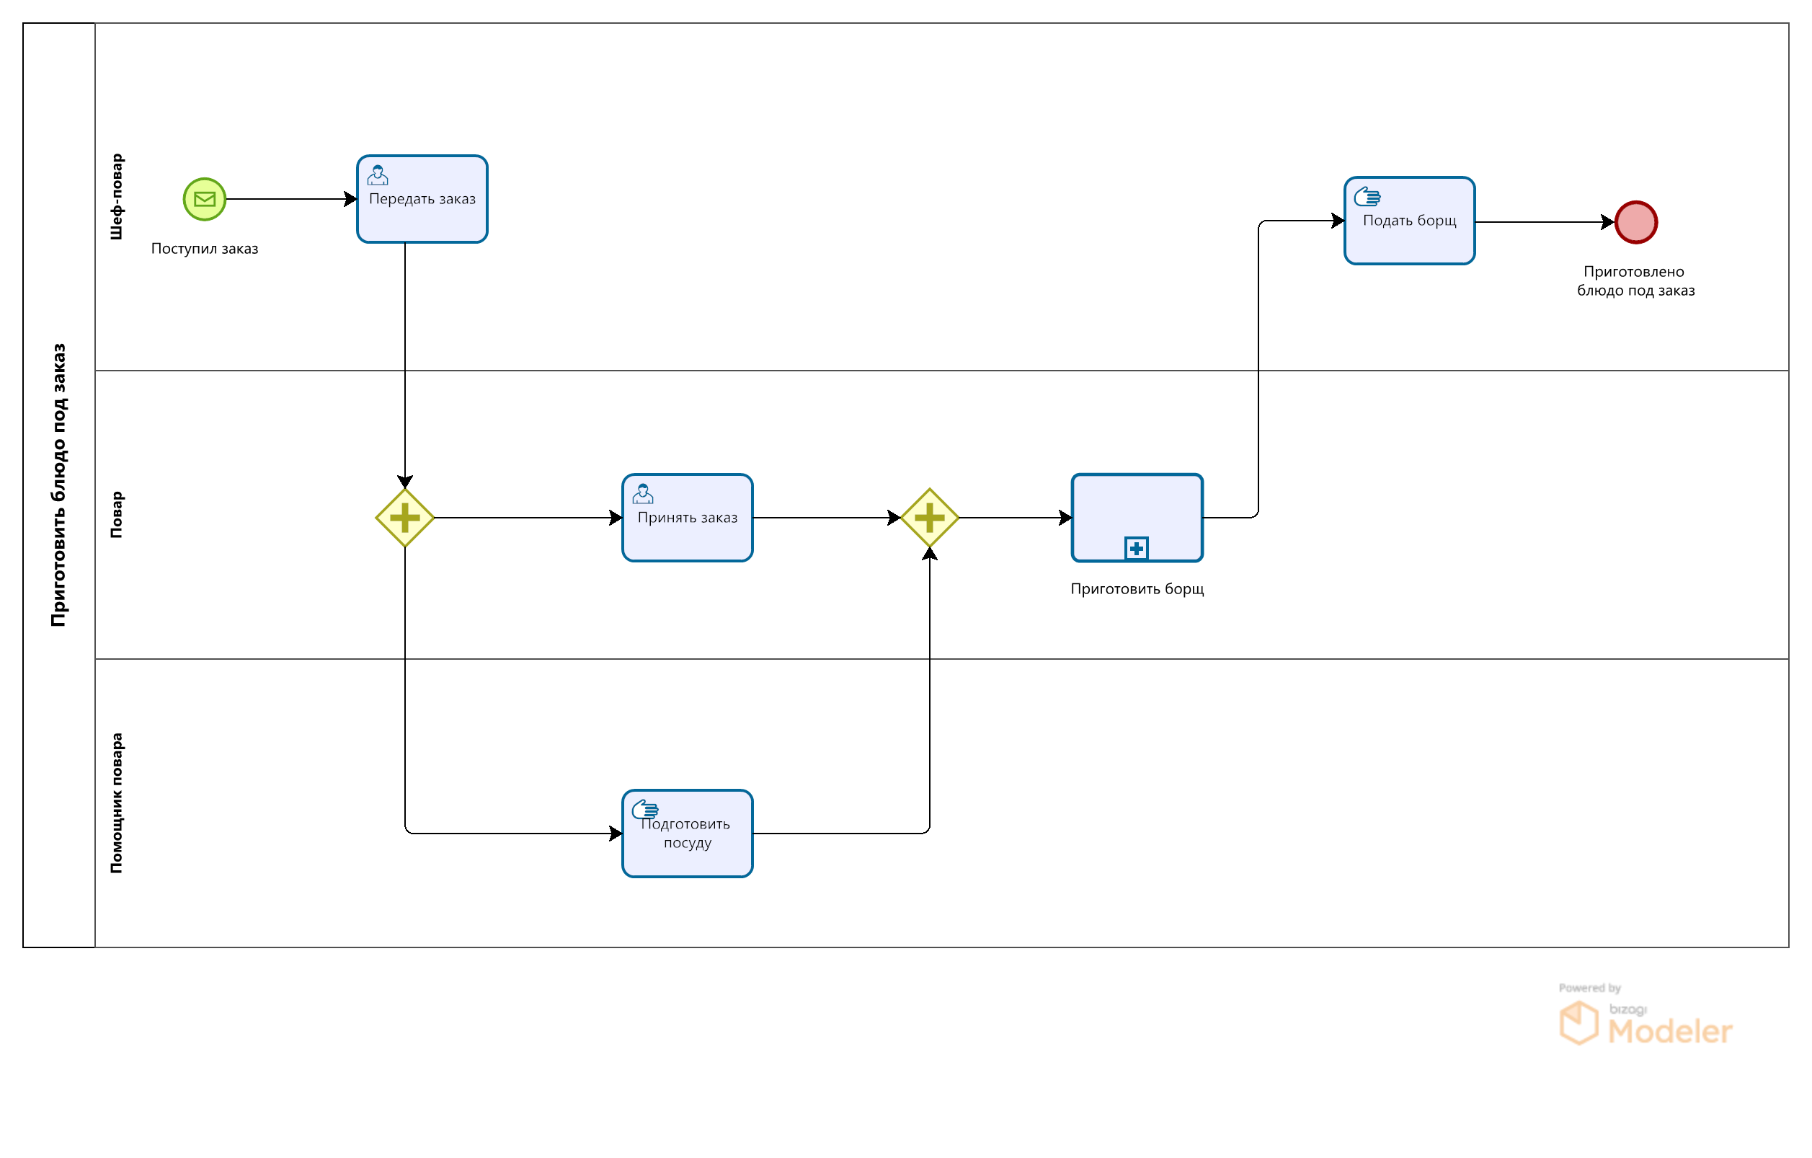
Приготовить блюдо под заказ

Slide 5
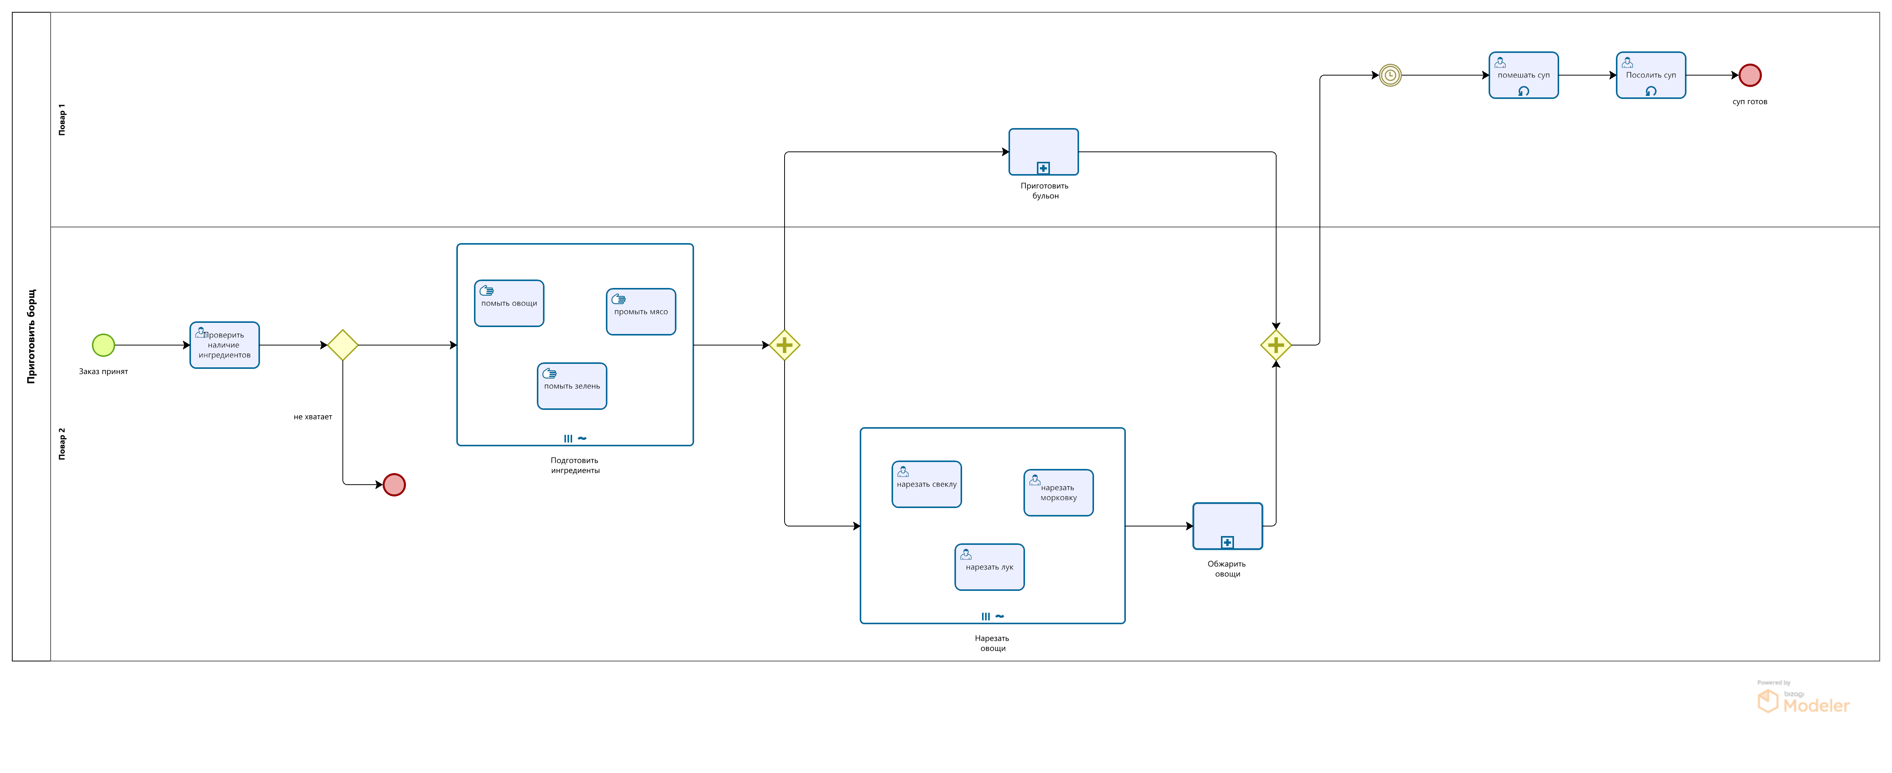
Приготовить борщ

Slide 6
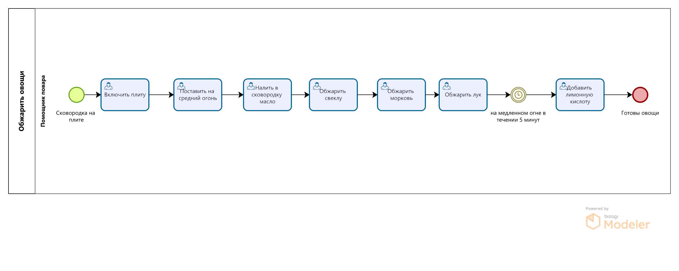
Обжарить овощи

Slide 7
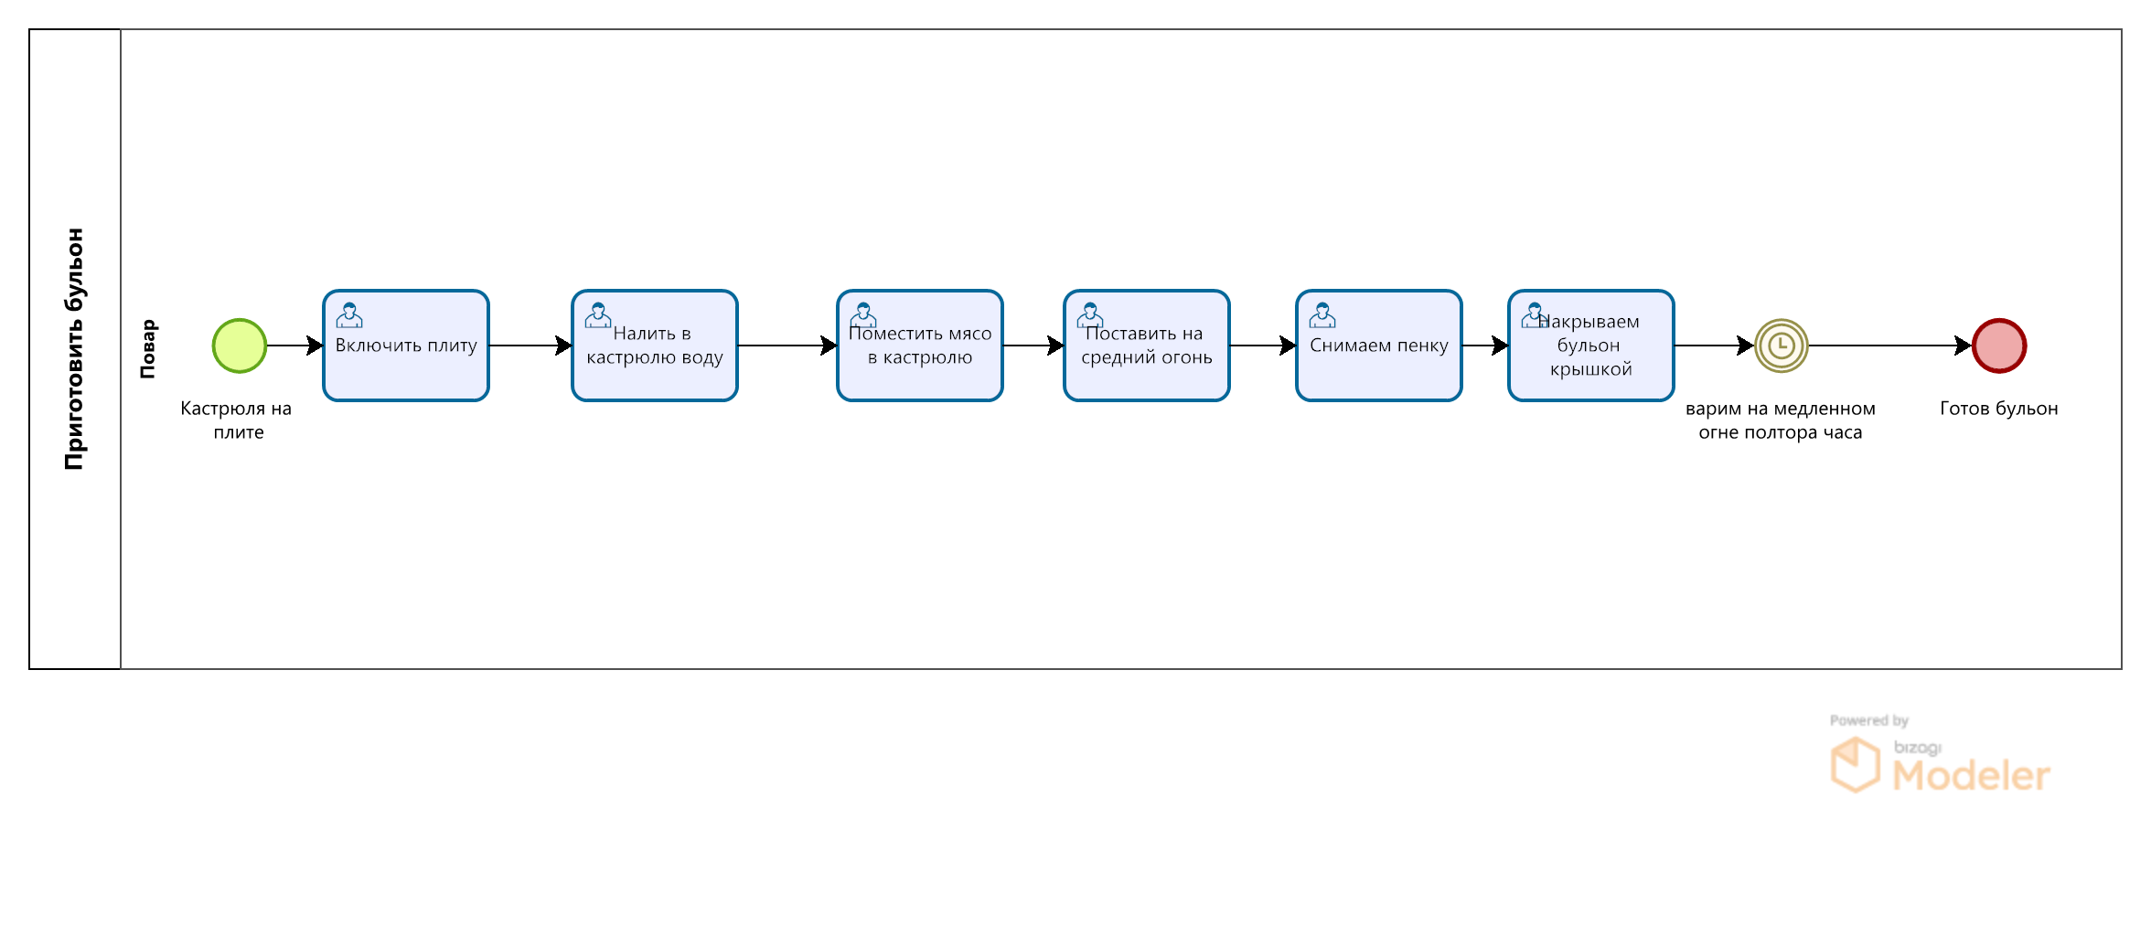
Приготовить бульон

Slide 8
Список использованных источников и литературы:
Размещенное в СДО как «Моделирование бизнес-процессов_Лекция» исправленное и дополненное учебное пособие по «Моделированию бизнес-процессов» [Электронный ресурс]: учебное пособие / Ю. В. Кириллина, И. А. Семичастнов. — М.: РТУ МИРЭА
Долганова О. И., Виноградова Е. В., Лобанова А. М. Моделирование бизнес-процессов [Электронный ресурс]: Учебник и практикум для вузов. - Москва: Юрайт, 2020. - 289 с – Режим доступа: https://urait.ru/bcode/450550
Каменнова М. С., Крохин В. В., Машков И. В. Моделирование бизнеспроцессов. В 2 ч. Часть 1 [Электронный ресурс]: Учебник и практикум для вузов. - Москва: Юрайт, 2021. - 282 с – Режим доступа: https://urait.ru/bcode/469152
Грекул В. И., Коровкина Н. Л., Левочкина Г. А. Проектирование информационных систем [Электронный ресурс]: Учебник и практикум для вузов. - Москва: Юрайт, 2020. - 385 с – Режим доступа: https://urait.ru/bcode/450997

Slide 9
Спасибо за внимание!

